Slide 1
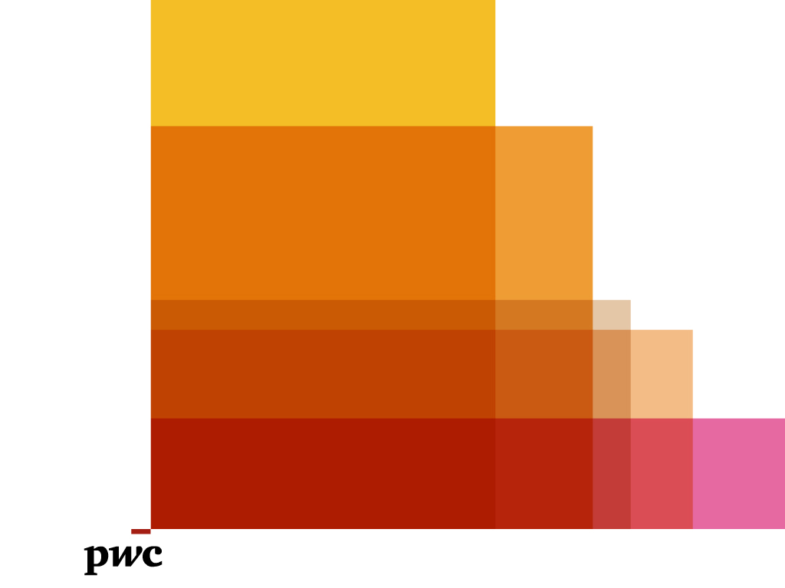
www.pwc.dk
Total Retail 2016: De siger, de vil have en revolution
Februar 2016
Revision. Skat. Rådgivning.

Slide 2
Lande, der er med i undersøgelsen i 2016
Belgium
Denmark
UK
Poland
Germany
Russia
Canada
France
Turkey
Japan
USA
China
Spain
Italy
Switzerland
Hong Kong
Middle East
Mexico
India
Malaysia
Brazil
Thailand
Singapore
Australia
Chile
South Africa

Slide 3
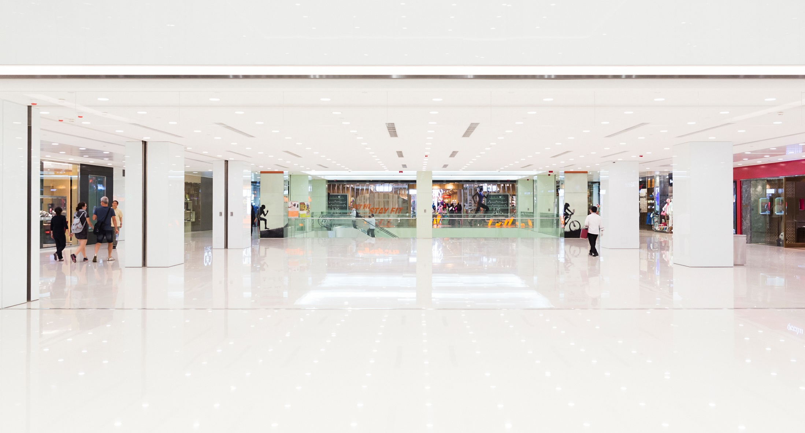
Dette års resultater i temaer
Vil du forstå fremtidens forbrugere - så se hvad der sker i Kina
Vi er i en tid med fokus på værdi – men prisen er fortsat vigtig
Kunder i butikken betyder ikke så meget som at få dem konverteret på tværs af salgskanalerne
Talent i detailhandlen betyder (endeligt) noget
Mobileenheder har rundet et skarpt hjørne som et indkøbsmiddel
Nutidens forbrugere er på udkig efter fællesskaber
Sociale medier har en væsentlig indflydelse
Der er plads til, at detailhandlen tager en førerposition inden for innovation

Slide 4
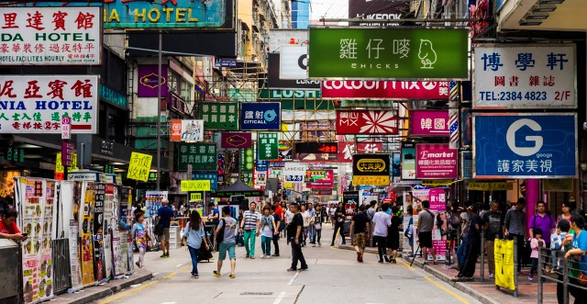
Vil du forstå fremtidens forbrugere – så se hvad der sker i Kina
Daglig online shopping
Stigende tillid til mobile enheder
Danske forbrugere er mere end 4 år efter kinesiske forbrugere, når det gælder stigning i indkøb på mobile enheder.
65 % af kinesiske forbrugere siger, at de køber ind mindst én gang om måneden på deres mobiltelefon sammenlignet med kun 12 % i den danske undersøgelse.
Min mobiltelefon vil blive den væsentligste enhed, som jeg bruger til at købe ind på.
Jeg vil lægge information om mit kreditkort på min mobiltelefon, så jeg kan betale for varer.

Slide 5
Vi er i en tid med fokus på værdi – men prisen er fortsat vigtig
Forbrugerne handler hos deres foretrukne detailhandler, primært fordi priserne er gode. Globalt 60 % og Danmark 63 %.
56 % af de globale forbrugere siger, at de vil købe hos en online butik i et andet land inden for de næste 12 måneder, hvis deres priser er bedre. Dette tal er 53 % i Danmark.
Der er mere i værdien end prisen:
I vores globale undersøgelse er bekvemmelighed (47 %) en smule foran pris (43 %), når det kommer til den primære grund til at handle online. I den danske undersøgelse er pris (51 %) fortsat vigtigere end bekvemmelighed (38%).
Pris
Brasilien
Singapore
Danmark
Mexico
Tyrkiet
Chile
Australien
Lige vigtigt
Hong Kong
Frankrig
Egypten
Saudi Arabien
UAE
Bekvemmelighed
Indien
Spanien
Malaysia
Italien
Schweiz
Tyskland
Belgien
Sydafrika
Canada
Kina
Rusland
Polen
UK
Japan
USA
Costa Rica

Slide 6
Kunder i butikken betyder ikke så meget som at få dem konverteret på tværs af salgskanalerne
Eksempler på kategorier
Undersøge
Købe
Online via PC
I butikken
Online via PC
I butikken
Forbruger elektronik
47 %
29 %
32 %
52 %
44 % DK
34 % DK
29 % DK
58 % DK
For forbrugere er den fysiske butik fortsat et vigtigt element i forbindelse med research og køb. Det er faktisk sådan, at selvom de fleste foretrækker at undersøge online, så vil de helst gå i den fysiske butik for at handle.
Forbrugerelektronik
47 % i den globale undersøgelse (DK 44 %) starter med at undersøge online via computeren, men 52 % (DK 58%) afslutter købet i den fysiske butik.
Hårde hvidevarer
38 %
35 %
22 %
59 %
40 % DK
35 % DK
24 % DK
61 % DK
Tøj og sko
32 %
36 %
25 %
53 %
30 % DK
43 % DK
20 % DK
63 % DK
Bøger, musik, film og videospil
46 %
18 %
42 %
30 %
47 % DK
18 % DK
43 % DK
33 % DK

Slide 7
Kunder i butikken betyder ikke så meget som at få dem konverteret på tværs af salgskanalerne
Sammenlignet priser med konkurrenternes
DK 25 %
Undersøgt produkter
DK 22 %
Når forbrugerne bliver spurgt, hvad der kan gøres for at forbedre købsoplevelsen i den fysiske butik, så vejer det tungt, hvor let det er at betale, selvbetjeningskasser, muligheden for hurtigt at tjekke lageret online og Wi-Fi i butikken.
36 %
36 %
Hentet rabatkuponer og kampagnekoder
DK 16 %
31 %
Tjekket analyser af produkter/ detailhandleren
DK 9 %
25 %
Brug af mobilen i butikken
Forbrugerne vil have mulighed for at bruge deres mobil i butikken for at hente kampagner og tilbud og for at undersøge produkter og sammenligne priserne med konkurrenternes.

Slide 8
Talent i detailhandlen betyder (endeligt) noget
Bedre personale betyder en bedre indkøbsoplevelse
Blandt de forbrugere, som ikke bruger deres mobiltelefon i butikken, svarer 38 % (DK 45 %), at de ikke kan se fordelen, og 27 % (DK 36 %) vil hellere tale direkte med en medarbejder.
Wi-Fi i butikken med simpel login
22 %
DK 9 %
Medarbejdere, som kan tage mod betaling uden at skulle gå til kassen
15 %
DK 8 %
6 %
DK 15 %
Ingen af disse
32 %
DK 27 %
Mulighed for let at tjekke lagerstatus i en anden afdeling eller i online-butikken
Selv- betjenings-kasser
24 %
DK 17 %
25 %
DK 18 %
Real-time, personlige tilbud tilpasset specielt til mig
Fire af top-fem begrundelserne for at handle i en lokal butik kan også kædes sammen med bedre personale i butikken.
14 %
DK 9 %
31 % (DK 24 %) Bedre service efter købet er foretaget
Personale med stort kendskab til butikkens produkter
40 %
DK 53 %
VIP-fordele fx lounge/personlig shopper/forfriskninger
14 %
DK 10 %
29 % (DK 34 %) Hjælpsomme medarbejdere
23 %
DK 26 %
29 % (DK 28 %) Fastholdelse af lokale arbejdspladser
Specielle kunde-arrangementer
Indbydende atmosfære
Mulighed for at se og bestille en udvidet pakke af produkter på skærme i butikken
25 %
DK 17 %
28 % (DK 41 %) Personlig service

Slide 9
Mobileenheder har rundet et skarpt hjørne som et indkøbsmiddel
Online indkøb via mobiltelefon mindst én gang om året
Anvendelse af mobilen i butikken Der er en markant forskel i anvendelse af mobiltelefonen som betalingsmiddel når vi ser på de unge forbrugere
Tjekket et loyalitets-program
Millennials:
Andre alders-
grupper:
23 % DK 13 %
18 % DK 7 %
Betalt for indkøb
Millennials:
Andre alders-
grupper:
Tjekket disponible midler
Millennials:
Andre alders-
grupper:
I de nye markeder er indkøb på mobilen blevet den foretrukne indkøbskanal
23 % DK 13 %
23 % DK 13 %
18 % DK 7 %
18 % DK 7 %
Hvis vi ser den samme udvikling over de næste tre år vil næsten 80 % (DK 60 %) handle via mobiltelefonen i 2019 – i hvert fald for en del af deres indkøb.

Slide 10
Nutidens forbrugere er på udkig efter fællesskaber
Fordele ved et loyalitets-/fordelsprogram
Top tre fordele
Top tilpassede fordele
Bag ved de mest populære svar, giver undersøgelsen et hint om, at der er et ønske om en større grad af tilpasning samt unikke og eksklusive fordele.
91 % i vores globale undersøgelse (DK 84 %) er medlem af et loyalitets-/fordelsprogram.
Mange loyalitets-programmer er stagneret, fordi der ikke sker noget nyt, ligesom de ikke længere er med til at skabe fælleskaber.
70 % (DK 2 %) rabatter/tilbud kun for medlemmer
23 % (DK 17 %) personlige markeds- føringstilbud
61 % (DK 60 %) optjening af point
18 % (DK 7 %) adgang til specielle events – kun for medlemmer
58 % (DK 53 %) fri levering
14 % (DK 7 %) adgang til områder – kun med adgang til medlemmer
Kunne detailhandlere gøre det bedre i forhold til at gøre deres loyalitetsprogrammer mere personlige?

Slide 11
Sociale medier har en væsentlig indflydelse
Hvilke elementer af sociale medier påvirker online indkøb
Forbrugerne i de nye markeder er mere påvirket af de sociale medier (92 %) end forbrugerne i de etablerede markeder (66 %)
Se annoncer
30 %
DK 12 %
25 %
DK 12 %
Følge med i tendenser inden for mode og produkter
Modtage kampagner og tilbud
44 %
DK 28 %
Online-forbrugere som sagde, at de handlede direkte via en social medie kanal
22 %
DK 20 %
Skrive anmeldelser, kommentarer og feedback
Læse anmeldelser, kommentarer og feedback
45 %
DK 22 %
Markedsledere
Anvender de sociale medier mindst
20 %
DK 11 %
Følge specifikke mærker eller detailhandlere
Købe produkter direkte via en social media-kanal
16 %
DK 5 %
78 % i vores globale undersøgelse (DK 52 %) blev i en hvis grad påvirket af sociale medier. Af dem, der havde interaktion med deres foretrukne varemærke på sociale medier, svarer 64 % (DK 16 %) at det betød, at de respekterede eller værdsatte varemærket mere.

Slide 12
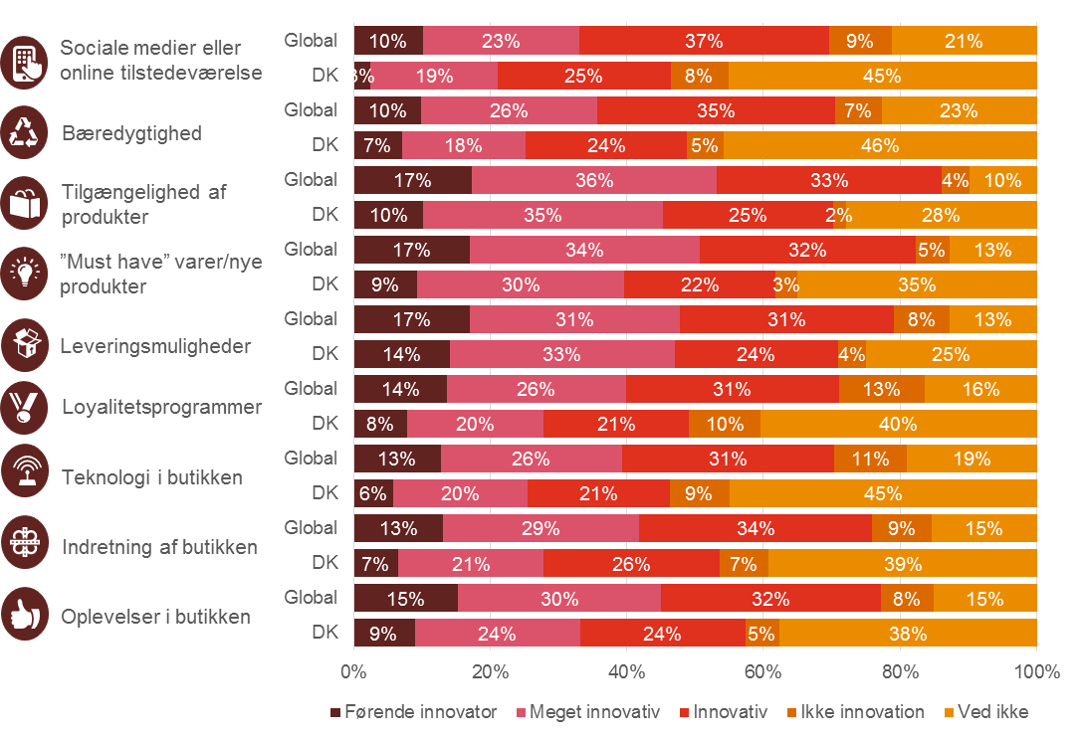
Der er plads til, at detailhandlen tager en førerposition inden for innovation
Innovation udgør en stor mulighed for detailhandlere, som vil investere.
Ingen kategori oversteg 17 % (DK 14 %) som en “førende innovator”.
Kun 10 % af forbrugerne peger på sociale medier og bæredygtighed (henholdsvis 3 % og 7 % i DK) som kategorier, hvor deres foretrukne detailhandler er en førende innovator.

Slide 13
Denne publikation er udarbejdet alene som en generel orientering om forhold, som måtte være af interesse, og gør det ikke ud for professionel rådgivning. Du bør ikke disponere på baggrund af de oplysninger, der er indeholdt i denne publikation, uden at indhente specifik professionel rådgivning. Vi afgiver ingen erklæringer eller garantier (udtrykkeligt eller underforstået) hvad angår nøjagtigheden og fuldstændigheden af de oplysninger, der findes i publikationen, og, i det omfang loven tillader, accepterer eller påtager PricewaterhouseCoopers Statsautoriseret Revisionspartnerselskab, dets aktionærer, medarbejdere og repræsentanter sig ikke nogen forpligtelse, ansvar eller agtpågivenhedspligt for eventuelle konsekvenser, som følger af, at du eller andre handler eller undlader at handle i tillid til de oplysninger, der findes i publikationen, eller for eventuelle beslutninger truffet på baggrund af publikationen. © 2016 PricewaterhouseCoopers Statsautoriseret Revisionspartnerselskab. Alle rettigheder forbeholdes. I dette dokument refererer “PwC” til PricewaterhouseCoopers Statsautoriseret Revisionspartnerselskab, som er et medlemsfirma af PricewaterhouseCoopers International Limited, hvor hver enkelt virksomhed er en særskilt juridisk enhed.
Succes skaber vi sammen …
Notes:
Closing slide

